Slide 1
Y Cyfryngau
Nod yr uned: to look at the media.
Byddwn yn gallu darllen am, ysgrifennu am & siarad am ‘y cyfryngau’.

Slide 2
I ddechrau
Anagrams y cyfryngau
eetudl
lfmiiufa
reraotieddhrc
croaonit
aticnrono
Notes:
teledu – ffilmiau – cerddoriaeth – actorion - cantorion

Slide 3

I ddechrau
Darllenwch y brawddegau.
Ticiwch “Cywir” neu “Anghywir” bob tro.
Shwmae! F’enw i ydy Deri a dw i’n byw yn Wrecsam. Dw i’n hoffi gwylio ‘Scrum 5’ gyda Dad a fy chwaer. Mae’r rhaglen ymlaen am hanner awr wedi saith ar nos Sadwrn. Mae’n gas gen i Eastenders achos mae’n sbwriel. Yn fy marn i mae gwylio’r teledu yn helpu ymlacio. Ond yn anffodus does gen i ddim teledu yn f’ystafell wely. Hoffwn i gael un ar gyfer fy mhen-blwydd ym mis Mehefin.
 | Cywir | Anghywir
Mae Deri yn hoffi gwylio rhaglen chwaraeon.
Efo’i ffrindiau mae o’n gwylio’r rhaglen.
Mae’r rhaglen ymlaen ar y penwythnos.
Dydy Deri ddim yn hoffi operau sebon.
Mae penblwydd Deri yn y gaeaf.

Slide 4
I ddechrau
Darllenwch y brawddegau.
Ticiwch “Cywir” neu “Anghywir” bob tro.
Shwmae! F’enw i ydy Deri a dw i’n byw yn Wrecsam. Dw i’n hoffi gwylio ‘Scrum 5’ gyda Dad a fy chwaer. Mae’r rhaglen ymlaen am hanner awr wedi saith ar nos Sadwrn. Mae’n gas gen i Eastenders achos mae’n sbwriel. Yn fy marn i mae gwylio’r teledu yn helpu ymlacio. Ond yn anffodus does gen i ddim teledu yn f’ystafell wely. Hoffwn i gael un ar gyfer fy mhen-blwydd ym mis Mehefin.
 | Cywir | Anghywir
Mae Deri yn hoffi gwylio rhaglen chwaraeon. | CYWIR
Efo’i ffrindiau mae o’n gwylio’r rhaglen. |  | ANGHYWIR
Mae’r rhaglen ymlaen ar y penwythnos. | CYWIR
Dydy Deri ddim yn hoffi operau sebon. | CYWIR
Mae penblwydd Deri yn y gaeaf. |  | ANGHYWIR

Slide 5
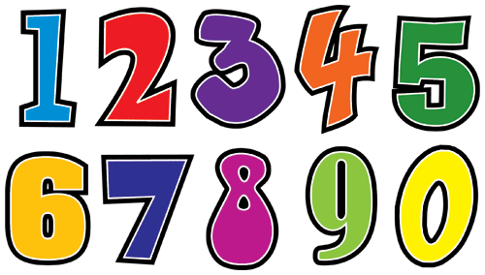
I ddechrau
Rhowch y rhaglenni teledu
mewn trefn o 1-5. 1 = y gorau
(Put the sports in order 1-5. 1 = the best)
Tesni ydw i a dw i’n mwynhau gwylio rhaglenni comedi yn fawr iawn fel Saturday Night Takeaway achos mae’n helpu ymlacio. Weithiau dw i’n hoffi gweld operau sebon gyda ffrindiau hefyd. Beth bynnag, dydy Hollyoaks ddim yn well na Coronation Street ond mae Eastenders yn well na hynny. Fy hoff raglen ydy Take me Out achos mae’n ddoniol ac yn fywiog ond mae’n gas gen i’r Simpsons achos mae’n dwp ac yn wastraff amser. Yn wir, pwy sydd am weld rhaglen am Homer a’i deulu rhyfedd? Yn fy marn i mae’n wastraff amser. Wyt ti’n cytuno?
1
2
3
4
5

Slide 6

I ddechrau
Tynnwch 5 llinell i gysylltu’r teitlau a’r wybodaeth
(Connect the titles and the information)
Mae Rhiana yn mwynhau gwylio cartwnau neu operau sebon ond mae’n well gen i ffilmiau comedi achos maen nhw’n fendigedig ac yn ddoniol dros ben.
ANSODDEIRIAU EFFEITHIOL (adjectives)
Hoffwn i wylio Starwars ar nos Sadwrn. Ddoe es i siopa gyda fy ffrindiau. Roedd yn anhygoel a bydda i’n mynd eto yfory!
DEFNYDD DA O IDIOMAU (idioms)
MYNEGI BARN EFFEITHIOL (opinions)
O dro i dro, dw i’n mwynhau cysgu’n hwyr ar fore Sul ond weithiau dw i’n gwylio’r teledu yn y gwely trwy’r bore!
CYSYLLTEIRIAU DA (connectives)
Yn bendant, roedd y trip yn wych ac yn werth yr arian ond roedd y trên yn hen, yn oer ac yn swnllyd iawn, iawn!
DEFNYDD DA O AMSERAU’R FERF (Verb tenses)
Fy hoff raglen ydy The One Show achos mae’n ddiddorol ac yn gyffrous ond mae The Chase yn gallu bod yn dda iawn hefyd. Yn fy marn i mae’n arbennig o dda.

Slide 7
I ddechrau
ar bigau’r drain – on tenterhooks/ on edge
dro ar ôl tro – time after time
gwenu o glust i glust – smiling from ear to ear
o ddrwg i waeth – from bad to worse
dim hanner call - mad

Slide 8
I ddechrau
ar bigau’r drain – on tenterhooks/ on edge
dro ar ôl tro – time after time
gwenu o glust i glust – smiling from ear to ear
o ddrwg i waeth – from bad to worse
dim hanner call - mad
TASG: Ysgrifennwch 5 brawddeg gan ddefnyddio’r idiomau yma.

Slide 9
Ffocws Iaith
Adolygu’r amser
Mynegi barn
Yr amser gorffennol
Idiomau newydd

Slide 10
Mae treiglad meddal ar ol am & i: Dw i’n gwylio Hollyoaks am ddeg munud i bump.
p
b
t
d
b
f
c
g
d
dd
ll
l
g
/
rh
r
m
f

Slide 11

Mae hi’n….
... ddeuddeg o’r gloch
... hanner dydd/nos
... un-ar-ddeg
o’r gloch
... un o’r gloch
... ddeg o’r gloch
...ddau o’r gloch
... naw o’r gloch
... dri o’r gloch
... wyth o’r
gloch
... bedwar o’r
gloch
... saith o’r gloch
... bump o’r gloch
... chwech o’r gloch

Slide 12
Cofiwch am y dull cywir o gyfri’r munudau:
... bum munud i
...bum munud wedi
…ddeg munud i
...ddeg munud wedi
…chwarter i
...chwarter wedi
... ugain munud i
...ugain munud
wedi
... bum munud
ar hugain i
... bum munud ar hugain wedi
...hanner awr wedi

Slide 13
Cwblhewch y brawddegau hyn am raglenni teledu:
Dw i’n gwylio X Factor am ____________________ (7.05).
Mae Emmerdale yn dechrau am _________________(10.00).
Bydda i’n gwylio’r teledu bob nos am _________________(6.50).
Gwylies i I’m a Celebrity nos Sadwrn am________________(9.40).
5. Mae Darren Drws Nesa yn gorffen am______________________(2.15).
6. Roedd Sgorio yn wych neithiwr am _________________________(8.30).
7. Roedd Jeremy Kyle yn ofnadwy ddoe am __________________(12.00).
8. Mae’r Newyddion ar S4C yn dechrau am ____________________(9.25).
9. Bydda i’n mynd i’r sinema nos _______________________(7.15).
10. Hoffwn i wylio Saturday Night Takeaway am________________ (6.20)

Slide 14
Patrymau
Bydda i’n – I will
Fy hoff – my favourite
dyfodol
mynegi barn
gorffennol
Es i – I went
Roedd o’n– It was

Slide 15
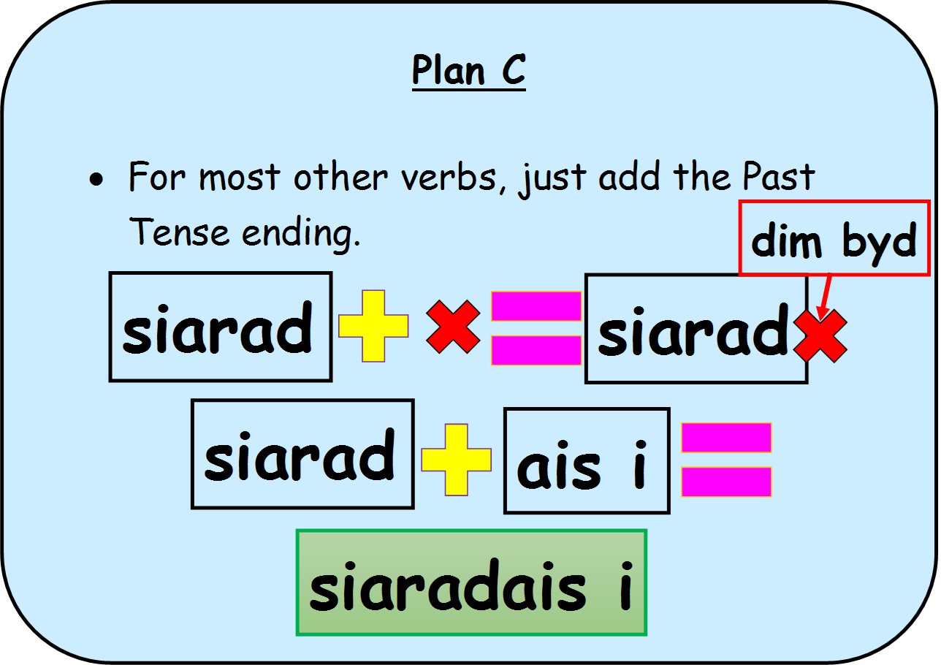
Yr amser gorffennol...
Who can remember how we form verbs into the past tense? What are the steps?
Gwisgais i gôt fawr ddoe.
What happens to the object of a past tense sentence? Anyone remember?
TM

Slide 16
Berfau afreolaidd
mynd
(to) go
dod
(to) come
es i
I went
des i
I came
cael
gwneud
(to) have/get
(to) do/make
ces i
I had/got
gwnes i
I did/made

Slide 17
Mynd
es i
est ti
aeth o
aeth hi
aethon ni
aethoch chi
aethon nhw
aeth Sian
I went
you went
he went
she went
we went
you went
they went
Sian went

Slide 18
Dod
des i
dest ti
daeth o
daeth hi
daethon ni
daethoch chi
daethon nhw
daeth Sian
I came
you came
he came
she came
we came
you came
they came
Sian came

Slide 19
Cael
ces i
cest ti
cafodd o
cafodd hi
cawson ni
cawsoch chi
cawson nhw
cafodd Sian
I had
you had
he had
she had
we had
you had
they had
Sian had

Slide 20
Gwneud
gwnes i
gwnest ti
gwnaeth o
gwnaeth hi
gwnaethon ni
gwnaethoch chi
gwnaethon nhw
gwnaeth Sian
I did
you did
he did
she did
we did
you did
they did
Sian did

Slide 21
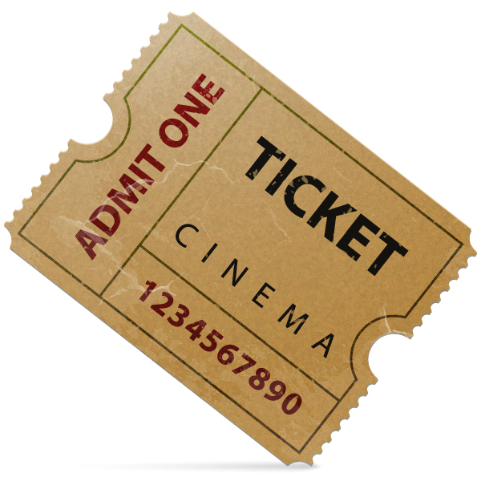
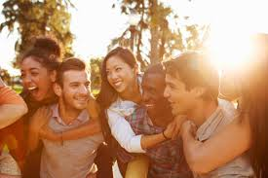
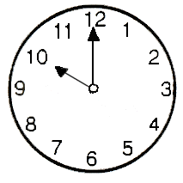
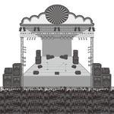
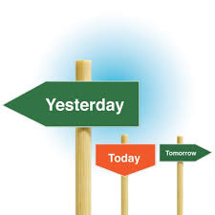
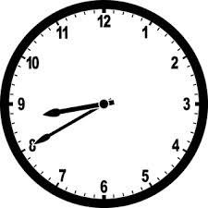

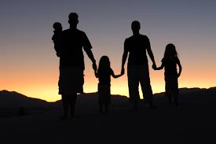

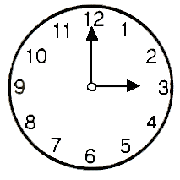
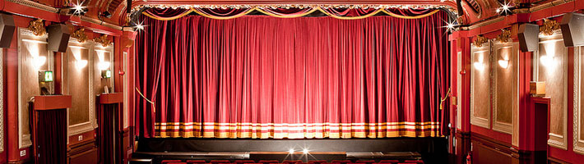




‘mynd’...
I went to the cinema with my friends at ten o’clock.
I went to a concert yesterday at twenty to nine. It was great.
I went to the theatre with my family last Saturday at three o’clock.

Slide 22
‘dod’...
1.
2.
3.
‘cael’...
‘gwneud’...
TASG: Ysgrifennwch 1 brawddeg eich hun gan ddefnyddio ‘dod’, ‘cael’ a ‘gwneud’.

Slide 23

Tasg Darllen
Helo Cai,
Newydd ddod nôl o’r sinema. Ffilm anhygoel oedd o - roedd pawb yn cytuno.
Es i i sinema Odeon yn Wrecsam efo Hari a Jak. Cawson ni lifft gan mam yn lle dal y bws. Roedden ni ar bigau’r drain ac yn methu aros i gyrraedd y sinema.
Roedd y ffilm yn wych ac roedden ni’n gwenu o glust i glust ar ôl gadael y sinema.
Hoffet ti ddod i weld y ffilm efo fi wythnos nesaf?
Hwyl fawr
Sam
Arolwg y dosbarth
Gofynnon ni i 30 o blant am eu hoff fath o ffilmiau.
Dyma’r canlyniadau:
Mae 56% yn hoff o ffilmiau rhamant.
Mae 84% yn hoff o ffilmiau arswyd.
Mae 73% yn hoff o ffilmiau comedi.
Mae 32% yn hoff o ffilmiau rhyfel.
Mae 63% yn hoff o ffilmiau antur.
Helo Sam,
Hoffwn, hoffwn i ddod yn fawr iawn. Dw i ddim wedi bod i’r sinema ers oes. Roeddwn i’n arfer mynd dro ar ôl tro ond roedd yn ddrud.
Mae gen i arian penblwydd felly dw i’n gallu dod gyda ti. Bydd yn wych!
Ble hoffet ti gwrdd, yn Wrecsam neu yma?

Slide 24

Darllenwch am y dosbarth, Sam a Cai ac atebwch y cwestiynau
a. Ble aeth Sam?
b. Hoffai Cai fynd i weld y ffilm?
c. Beth ydy hoff fath o ffilm y dosbarth?
ch. Efo pwy aeth Sam i’r sinema?
d. Ydy Cai yn mynd i’r sinema’n aml?
dd. Beth ydy cas fath o ffilm y dosbarth?
e. Wnaeth Sam fwynhau’r ffilm?
f. Pam?
ff. Sut mae Cai’n gallu fforddio mynd i’r sinema?
g. Ydy’r dosbarth yn hoff iawn o ffilmiau comedi?
3. Gwaith Grŵp
Trafodwch farn y dosbarth. Gyda pa sylwadau ydych chi’n cytuno? Pam?
4. Ysgrifennwch adroddiad o drip i’r sinema.
Ble aethoch chi?
Pryd aethoch chi?
Efo pwy aethoch chi?
Beth wylioch chi?
Fwynheuoch chi?
Fyddwch chi’n gwylio’r ffilm eto? Pam?
Amser gorffennol – gwyliais i
Amherffaith – roedd o’n
Idiomau – gwenu o glust i glust
Dyfodol – bydda i’n
Cysyllteiriau – efo/ yn/ am
2. Mewn grwp o 3, siaradwch am beth rydych chi’n hoffi a ddim yn hoffi gwylio.
ENW: | HOFFI, PAM? | DDIM YN HOFFI? PAM?
Geirfa - Vocab
Yn aml – often
Fforddio – afford

Slide 25


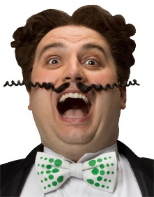





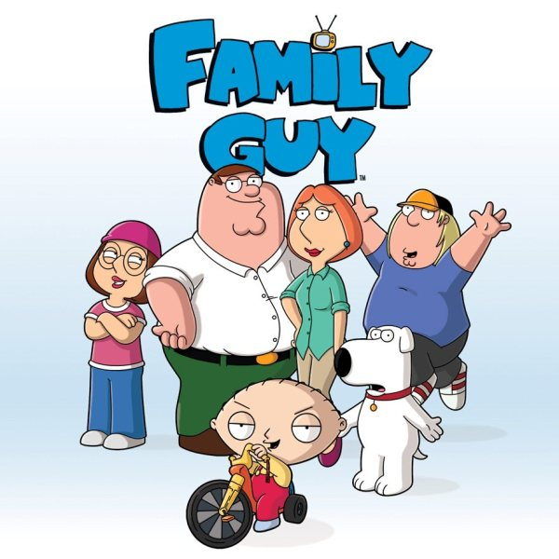

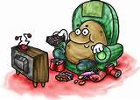

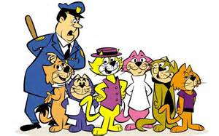




Y SGRIN FACH A’R SGRIN FAWR
Mae’n well gyda fi wylio’r teledu. Mae mynd i’r sinema yn ddrud ac yn llawn pobl yn bwyta popcorn. Ych a fi!!
Mae hysbysebion yn mynd ar fy nerfau
Mae gwylio ffilm mewn sinema yn wych. Mae popeth yn edrych yn well o lawer ar y sgrin fawr. Hefyd mae’n gyfle i fynd allan gyda ffrindiau a mwynhau noson o hwyl. Erbyn heddiw mae llawer o ddewis ffilmiau hefyd – gwych!
Rhaglenni addysgiadol?
Beth ydy effaith y teledu
ar blant bach?
Gormod o drais mewn ffilmiau heddiw!!
Rhaglenni realiti – am wastraff amser a gwastraff arian!!

Slide 26


Cyngor (Advice)
Edrychwch ar y 3 opsiwn yn ofalus. (Look at the 3 options carefully)
Penderfynwch ar yr opsiwn orau i chi fel grŵp (Decide on the best option for you as a group)
Cynlluniwch gyda’ch gilydd (Plan together)
Defnyddiwch y wybodaeth ar y daflen i’ch helpu (Use the information on the sheet to help you)
Cofiwch ymateb i’r testun ac i’ch gilydd (Remember to respond to the topic and to each other)
Gwrandewch ar eich gilydd (Listen to each other)
Yn fy marn i = In my opinion
Dw i’n meddwl bod = I think that
Credaf fod = I believe that
Dw i’n anghytuno = I disagree
Mae’n well gyda fi = I prefer
Does dim ots gyda fi = I don’t care
Does dim pwynt / pwrpas = There’s no point / purpose
Baswn i’n = I would
Hoffwn i = I would like
Pe bawn i’n gallu = If I were able to
Dylen ni = We should (Dylen ni gael = We should have)
Dylai fod = There should be
Gallen ni = We could Galla i = I can
Es i = I went Aethon ni = We went Aethon nhw = They went
Ces i = I had Cafodd e / o = He had Cawson nhw = They had
Gwyliais i = I watched Gwyliodd hi = She watched
Mwynheuais i = I enjoyed Mwynheuon ni = We enjoyed
Roeddwn i’n arfer = I used to Roedd hi’n arfer = She used to
Fy hoff ___ ydy = My favourite ___ is
Ei hoff = His / her favourite Eu hoff = Their favourite
Fy nghas = My worst Ei gas = His worst Ei chas = her worst
Cyfeirio at y sbardun
(Referring to the stimulus)
Mae’r lluniau yn dangos ___: The pictures show ___
Mae’r swigod yn dweud : The speech bubbles say
Mae __ yn dweud : ______ says
Ym marn ___ : In _____’s opinion
Yn ôl ___ : According to ____
Mae __ yn meddwl bod : _____ thinks that
Roeddwn i’n cytuno gyda : I agreed with
Doeddwn i ddim yn cytuno gyda : I didn’t agree with
Dw i’n cytuno gyda : I agree with
Dw i ddim yn cytuno gyda : I don’t agree with
Mae pwynt pwysig yn y swigod / lluniau / penawdau
There’s an important point in the speech bubbles / pictures / headlines
Mae’r graff / siart / ystadegau yn dangos ____
The graph / chart / statistics show _____
Mae’r _____ yn ____ = The _____ is _____
Dydy’r ____ ddim yn ___ = The ____ are not ____
Wyt ti’n cytuno? Do you agree?
Beth ydy dy farn di? What’s your opinion?
Beth wyt ti’n meddwl? What do you think?
Beth amdanat ti? What about you?
Oes barn gyda ti? Have you got an opinion?
Oes rheswm gyda ti? Have you got a reason?
Pam wyt ti’n cytuno? Why do you agree?
Pam wyt ti’n anghytuno? Why do you disagree?
Oes syniad arall gyda ti?
Have you got another idea?
Oes syniadau eraill gyda ti?
Have you got other ideas?
Ga i awgrymu __ ? May I suggest ____?
Unrhyw beth arall? Anything else?
Beth arall? What else?

